Slide 1


若者の意識
会话篇

Slide 2
目 录
词汇与表达
会话与语法

Slide 3
生词表1

Slide 4
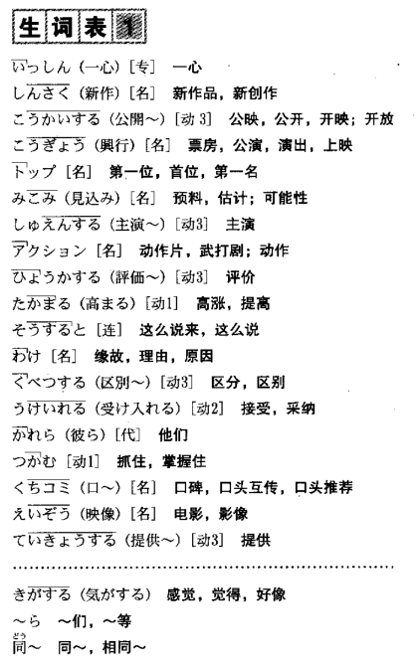
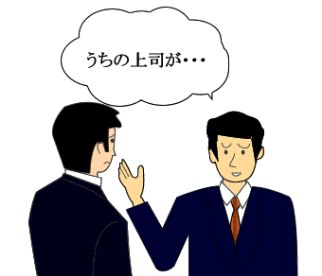
新作発表会。
彼らはその情報を公開していない。
その映画は来年公開される。
4月卒業の見込みだ 順調な見込みだ（可否不过）
見込み（違い 外れ）
がいけん
那个人真丑
外見で人を評価する。

Slide 5
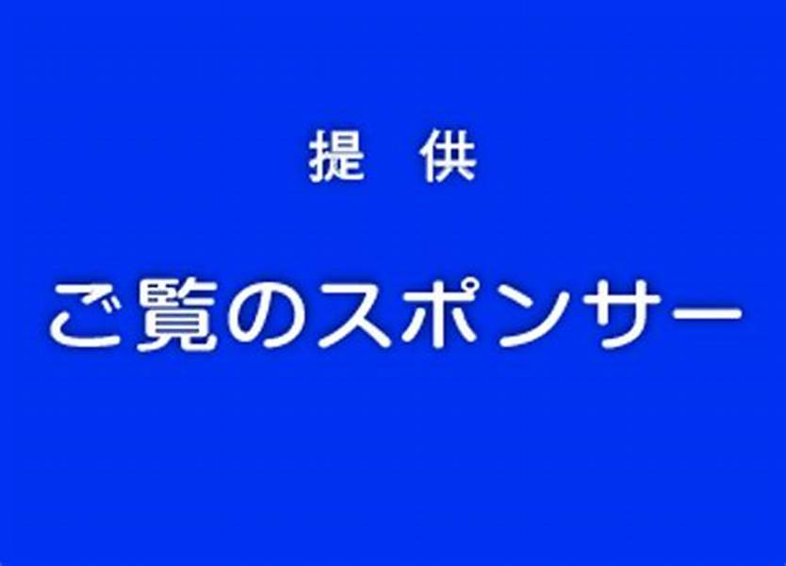
訳のわからない人。
訳を説明する。
好きな異性の心をつかむ。
ハンドル チャンス 要点
ご覧のスポンサーの提供でお送りします。
資金 番組

Slide 6
生词表2

Slide 7
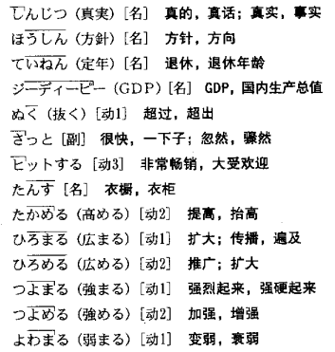
定年退職
3人 歯 草 毒 食事 手をぬく
さっと立ち上がる さっと火を通す

Slide 8

大きい
小さい
いい 悪い 这些词不适用这个变形
一类形容词变成动词
一类形容词去掉词尾的 い
接まる构成表示变化的自动词 接 める 则变成他动词
一类形容词 | 自动词 | 他动词
高い 高 | 高まる 高くなる 变高 | 高める 高くする 人为的弄高
広い 宽阔 | 広まる 变宽 | 広める 弄宽
強い 强 | 強まる 变强 | 強める 弄强
弱い 弱 | 弱まる 变弱 | 弱める 人为的弱化
深い 深 | 深まる 变深 | 深める 人为的弄深

Slide 9
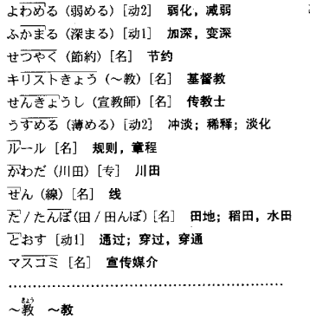

Slide 10
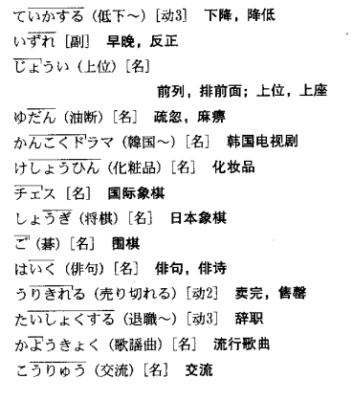
いずれにしても
いずれか 一つ選んでください
人間はいずれかは死ぬものだ

Slide 11
会话部分

Slide 12
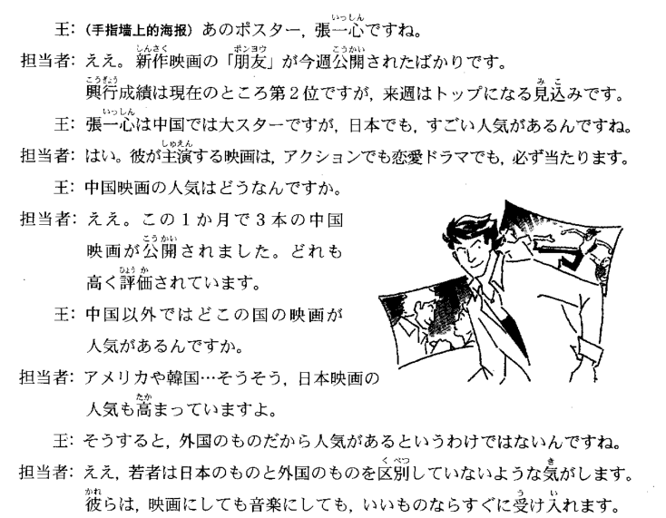
会話

Slide 13
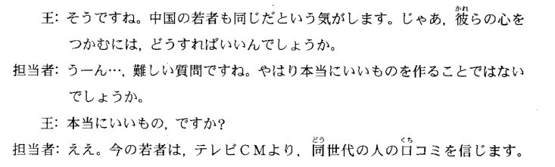
会話

Slide 14
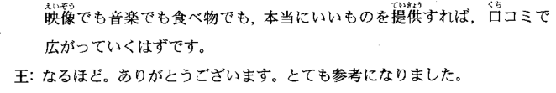

会話
つづく

Slide 15
语法与表达
判断的表达方式
避免断定的说法
これは将来に関する問題ではないか。
この水は飲めないのではないか。
【委婉地提出自己意见的表达方式】
“小句（简体形式）＋の＋ではないか/ではないだろうか/ではないでしょうか”
“二类形容词/名词＋ではないか/ではないだろうか/ではないでしょうか”
“～（の）ではないか”只用于书面语。作为口语使用时，有多种变化形式。
按礼貌程度由高到低顺序排列依次有：
「～（の）ではありませんか」
「～（の）ではないですか」
「～（ん）じゃありませんか」
「～（ん）じゃないですか」
「～（ん）じゃないか」
这些表达方式的句尾都读升调。

Slide 16
语法与表达
判断的表达方式
避免断定的说法
＜～気がする＞
【句型】小句（简体形式）＋（ような）気がする
【用法】①用于表示对过去的某事尽管记忆模糊，没有把握，但认为是那样。 ②用于陈述意见，表示对自己的意见信心不足或不想强烈主张。
△ 明日は，晴れような気がする。 （明天会是晴天吧。）
△ 彼は，今日はクラスに来ない気がする。
（我觉得他今天不会来班上了。）

Slide 17
语法与表达
判断的表达方式
避免断定的说法
＜～と思う/思える/思われる＞
【用法】表明说话人陈述的是自己的主观意见或判断。
使用“～と思える”“～と思われる”时，表明是“自然而然地这样考虑”，而非专断的意见。
△ 彼女の言っていることは真実だと思う。
（我想她说的是真的。）
△ わたしはこの方針が正しいとは思えません。
（我不认为这个方针是正确的。）

Slide 18
语法与表达
判断的表达方式
陈述预想（基于客观事实的判断）
＜～はずです＞
【用途】陈述的是基于说话人自己的推论或记忆等能作为判断依据的信息，认为理所当然会成立的事情。主观
＜～わけです＞
【用途】基于客观事实得出的结论。客观
△田中さんが会議に来ないはずがないよ。 田中不可能不来参加会议。

Slide 19
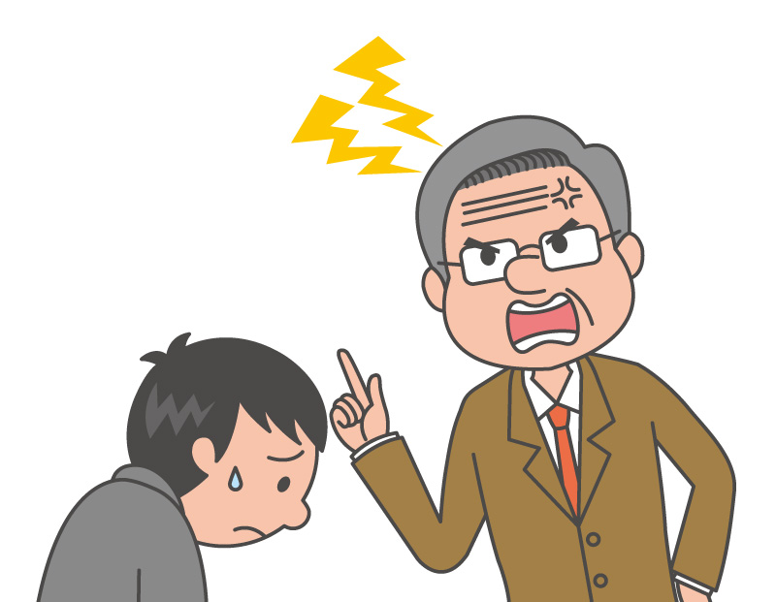
语法与表达
判断的表达方式
陈述预想（基于客观事实的判断）
＜～はずです＞
【用途】陈述的是基于说话人自己的推论或记忆等能作为判断依据的信息，认为理所当然会成立的事情。主观
＜～わけです＞
【用途】基于客观事实得出的结论。客观
△いつも遅刻をするから，先生にしかられたわけだ。
由于你老迟到，被老师骂是很正常的。

Slide 20


语法与表达
判断的表达方式
陈述预想（基于客观事实的判断）
らしい：最典型的代表的一个使用方法
男らしい人 。具有男性特点的男人 。
＜～ようだ/らしい＞
らしい：根据基础事实的推测。客观
ようだ：一种感受到征兆的推测。 主观
今日はあめがふるようです 。
今日はあめがふるらしいです。今天好像会下雨。

Slide 21
解説
～でも～でも／
～にしても～にしても
【句型】名词A でも名词B でも
名词A/小句1（简体形式）+にしても，名词B /小句2（简体形式）+にしても
【含义】表示前提范围内的所有选项、在某种条件下的每个选项等意思。
其中A和B表示同一范畴或相互对立的两个事项。
△ 犬にしても、猫にしても、このマンションではペットを飼ってはいけないことになっている。
△ 賛成するにしても、反対するにしても、ちゃんと理由を言ってください 。

Slide 22
补充
でも まとめ
【接续】但是，可是，不过。(けれども、しかし。)
あの人に何度も手纸を出してみたわ。でも、一度も返事をくれなかったの
【副助】
(1)(举出极端例子表示类推其他)连……也(都)()。〔极端な例をあげ、一般の场合を类推させる。…ですら。〕
1年生でもできる问题。
そんなことは小さな子どもでもわかる。
(2)纵令〔纵然，即使，就是，尽管〕……也。〔条件をあげる、たとえ…でも。〕
雨天でもあすは旅行に行く。
金持ちでも幸福だとはかぎらない。

Slide 23
(3)(举例提示)要是，譬如，或者是。〔例を示すような気持ちで。〕
お茶でも饮もうか
先生にでも相谈してみたらどうでしょうか。
お客样でも见えたらどうするの。
(4)(表示全面肯定)无论，不拘。〔疑问词につけて。〕
何でもいい。
いつでもかまいません。
(5)表示:这一类，之类。
こんな时に、お母さんでもいてくれるといいんだが。

Slide 24
解説
～わけではない
【句型】二类形容词 + な + わけではない
小句（简体形式）+ わけではない
名词 + である（であった） + わけではない
～というわけではない
【含义】依据对某种情况附带推测出来的情况的否定。
△ 田中さんは上海に十年住んでいる。しかし、中国語を話せるわけではない。
（田中先生在上海住了十年，但他并非会说汉语。）
△ 明日は休みだが，暇なわけじゃない 。

Slide 25
解説
～わけではない
【补充】与「全部」、「みんな」、「まったく」、「すべて」等词一起使用时，表示部分否定。
お酒が全く飲めない 。一点也都不能喝酒。
お酒が全く飲めないわけではない。并非完全不能喝酒。
わけがない：不可能 Ｎ+の、A2+な
田中先生の試験がそんなに簡単なわけがない

Slide 26
补充
わけ まとめ
1. 意义，意思。（言葉の意味。内容。）
訳のわからない言葉。
2. 理由，原因，情由，缘故，情形。成为这种状态结果的理由。（そういう状態・結果になった理由。）
何か訳がありそうだ。
3. 当然，怪不得。作为结果当然是这样，亦指安排使其那样。（結果として、当然そうなるはずであること。また、そうなるように仕組んだこと。）
だからだれも知らなかったという訳です。

Slide 27
4. 道理，条理，常识。（事の道理。常識。）
人に訳を説いて聞かせる。
5. 麻烦，费事。（手数。）一般使用否定形。
訳のない仕事。
6. 情况，情形。含糊地指事物状态。（物事・状態を漠然とさす。）
そういうわけではない。

Slide 28

「~わけにはいかない」前面可以接动词原形或ない形
表示“不能..."或"不能不...，必须..."。
这里的“不能”是出于责任、道德、人情、义务等，不能去做某事。
絶対にほかの人に言わないと約束したので、話すわけにはいかない。
あした試験があるので、勉強しないわけにはいきません。

Slide 29
知识点总结
标日中级第11课
①～でも～でも／～にしても～にしても
表示前提范围内的所有选项、在某种条件下的每个选项等意思。
②～わけではない
依据对某种情况附带推测出来的情况的否定。

Slide 30
ご清聴
ありがとう
ございました

Slide 31


皆さん
日本語教室
ようこそ～

Slide 32
漫画とアニメ
课文篇

Slide 33
目 录
词汇与表达
课文与语法

Slide 34
生词表3

Slide 35
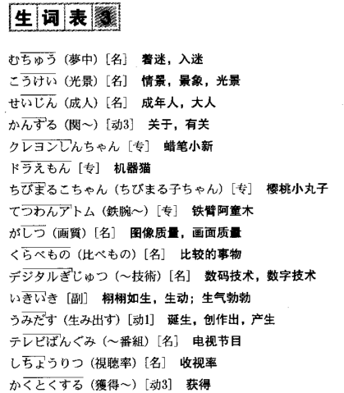
n に夢中になる 沉迷于什么
クマに会って、夢中で逃げる
私は英語の勉強に，とても夢中になっている。
事故の光景を思い出した。
好きなモデルに関する情報を集める。
試験に関する注意事項

Slide 36
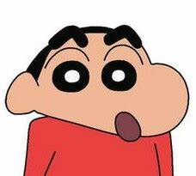


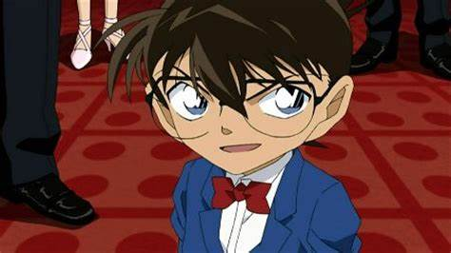
ふじこ ふじお
藤子・F・不二雄
名侦探柯南 名探偵コナン
ちびまる子ちゃん 樱桃小丸子

Slide 37


手塚 治虫
铁壁阿童木是一部科幻漫画。
讲述了未来21世纪少年机器人阿童木的故事。
1963版第一版电视动漫是日本第一部电视连续动漫、也是中国引进的第一部国外动画。
てづか おさむ

Slide 38

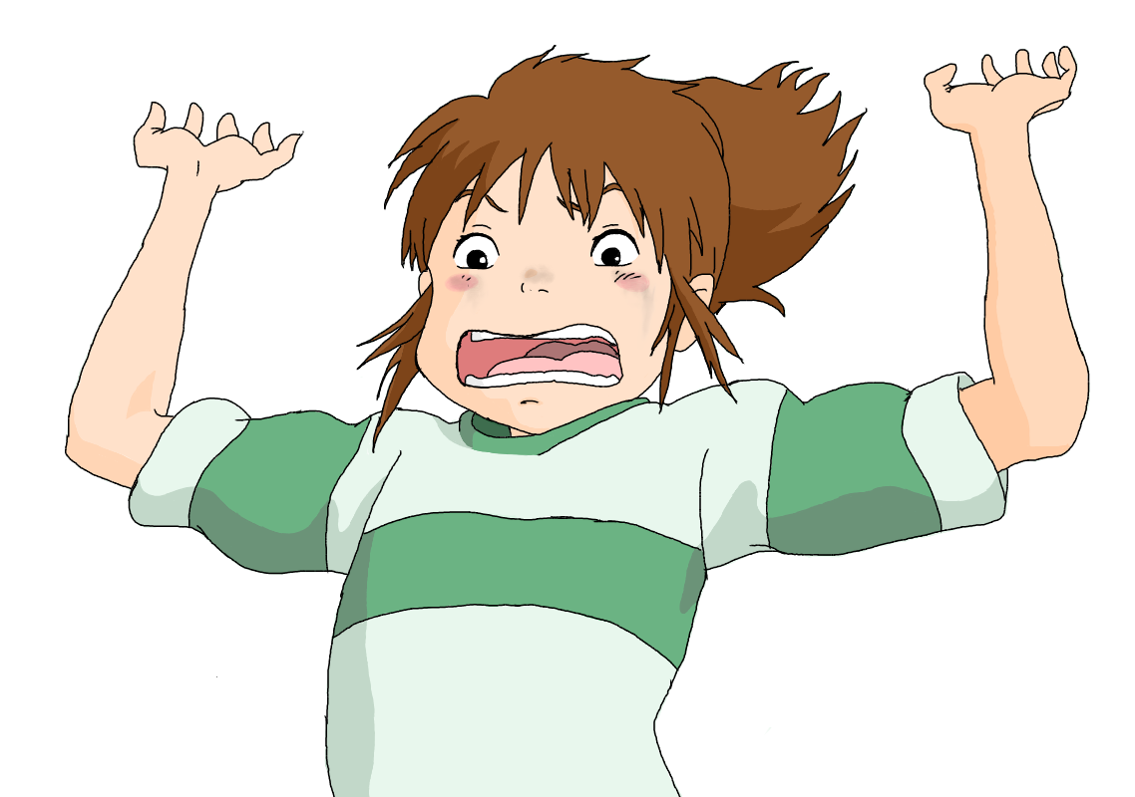

せん
ちひろ
かみかく
千と千尋の神隠し
千与千寻
宫崎 骏
みやざき はやお
千尋

Slide 39
人は 恋をしていると，顔がいきいきして見える。
この女の彫像は，いきいきとしています 。
いきいきした目
商売は軌道にのって利益を生み出す。

Slide 40
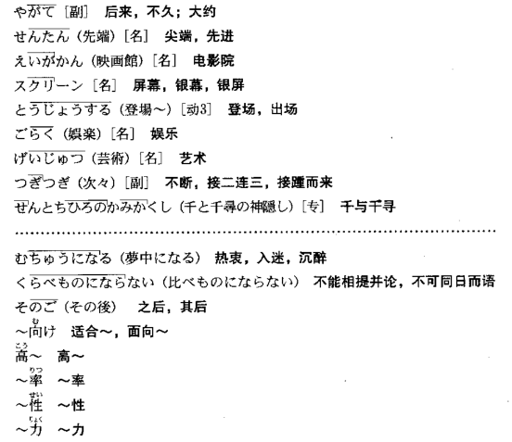
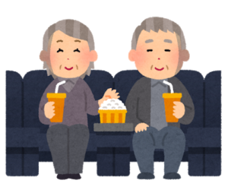
まもなく（不久） やがて(早晚) そのうち（含糊 推辞）
この寒い冬も、やがて春が訪れるでしょう。
この事件は、やがてみんなの記憶から消えるだろう 。
次々と事故が起こる 新作を発表する

Slide 41
～向ける 向けます
～ 向く 向きます
〜向け：特定の人を対象に、意図して作られたり、書かれたりに対して使われる表現。
〜向き ：「〜にちょうど良い」という意味、意図したものではなく、話す表現。
この映画は子供向けの映画だ。
この映画は子供向きの映画だ。

Slide 42
生词表4

Slide 43
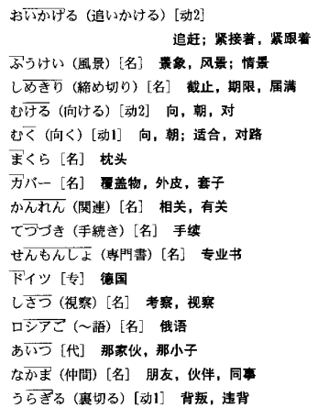

猫 流行 夢を追いかける
けしき
締め切る
顔を右に向ける
窓が南に向く（下 右を向く）
友人 期待を裏切る
裏切り者

Slide 44
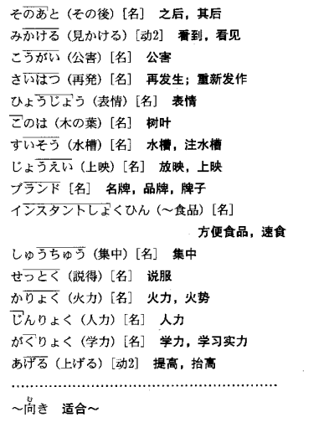
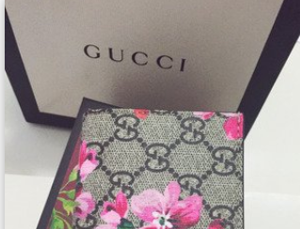
見つける（找到~东西）
無公害
木ノ子
ブランド品
想像力 表現力 経済力
体力 能力 財力 威力
上がる

Slide 45
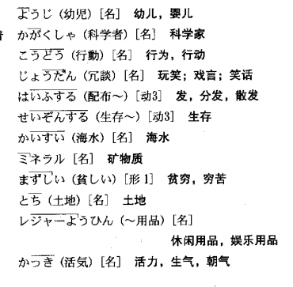

赤ちゃん、赤ん坊
配る
ミネラルウォーター
生活 施設が貧しい

Slide 46
课文部分

Slide 47
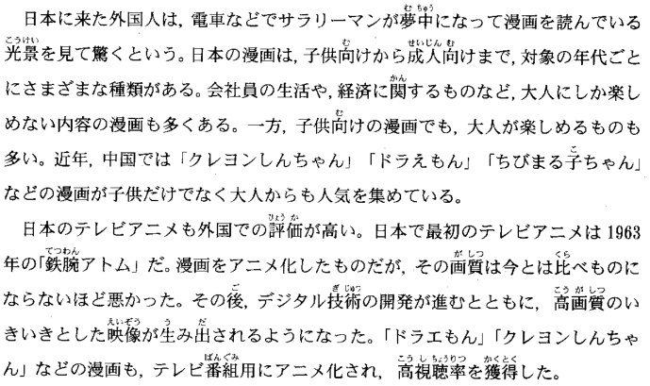
漫画とアニメ
课文

Slide 48
课文

Slide 49
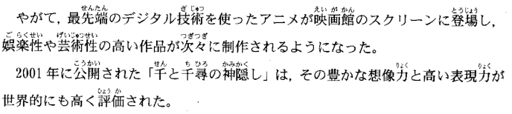
课文
つづく

Slide 50
解説
～だけで（は）なく～も
【句型】小句（简体形式）+だけでなく～も
名词+だけでなく～も
【含义】“除了A之外B也……”。
△肉だけでなく 、野菜も食べたほうがいいですよ。
（不要光吃肉、也吃一点蔬菜为好哦。）
【比较】“～（の）ほか、～も”也表示相同的意思，但是“～のほか”表示单纯补充，而“～だけでなく”含有不尽限于那种程度的语气。
另外，在书面语中还用“～のみならず～も”的形式。

Slide 51
解説
～とともに～
【句型】 动词（基本型）/名词 + とともに
【含义】①A是原因，随着A的动作、变化，B也同步进行。
②A与B同时进行。
△ 経済の発展とともに、公害が問題になっている。
（随着经济的发展，公害成为了问题。）
△ 彼女は歌手であるとともに，画家でもある。
（她是歌手的同时还是画家。）

Slide 52
解説
とは比べものにならない
【句型】Ｎ＋とは比べものいにならない
【含义】强调比较
その画質は今とは比べものにならないほど悪かった
拓展：と比较にならない
わたしは彼とは比较にならない
我比不上他.
わたしの苦労など彼らとは比べ物にならない
我的辛苦和他们不能相比
と比べ物にならない相当于と比较にならない
比べ物にならない 是相差的程度非常大 不能相提并论的意思

Slide 53
拓展
～うえ（に）
接続：小句子（简体)+うえ（に）,一般不能接名词。侧重点在后面句子上
翻訳：不仅...而且...
今日は遅刻したうえにテキストも忘れた。
慣用：上には上がある
～うえで（は）
①接続：Ｖる／Ｎの＋うえで（は）
翻訳：在...方面
②Ｖた／Ｎの＋うえで（は）
翻訳：在....之后

Slide 54
知识点总结
标日中级第11课
①だけでなく～も 除了A之外B也……
②とともに
①A是原因，随着A的动作、变化，B也同步进行。
②A与B同时进行。
③とは比べものにならない 无法相提并论

Slide 55

课后作业
第十一课的综合练习

Slide 56
ご清聴
ありがとう
ございました

